Slide 1
এই স্লাইডটি সম্মানিত শিক্ষকবৃন্দ চাইলে শ্রেণিকক্ষে পাঠদান করাতে পারেন।
সেইসাথে শিক্ষক বাতায়নের সম্মানিত বিশ্লেষক, মডারেটর, জেলা শিক্ষক এ্যাম্বাসেডরসহ সকল সদস্যদের নিকট দৃষ্টিআকর্ষণ করছি, আমার ক্লাসটি দেখে সঠিক দিক নির্দেশনার জন্য।

Slide 2
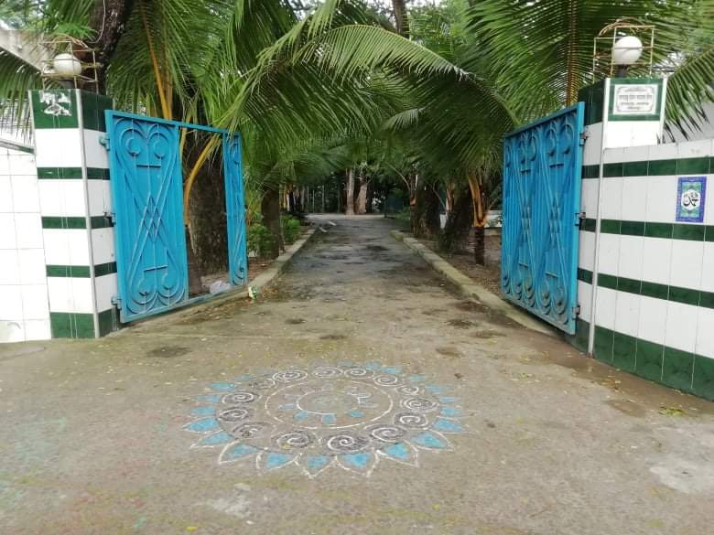
সামসুন্নাহার বালিকা উচ্চ বিদ্যালয় ও কলেজ ভেদরগঞ্জ, শরীয়তপুর। স্থাপিতঃ ২০১১ খ্রি. প্রতিষ্ঠাতাঃ মনোয়ারা সিকদার

Slide 3
মাল্টিমিডিয়া ক্লাসে সবাইকে স্বাগতম

Slide 4
পরিচিতি
রূপায়ণ হালদার
সহকারী শিক্ষক (কম্পিউটার)
সামসুন্নাহার গার্লস স্কুল এন্ড কলেজ
ভেদরগঞ্জ, শরীয়তপুর।
মোবাইলঃ ০১৭৫৮৫০৪৬৫০
ইমেইলঃ ribbed1990@gmail.com
বিষয়ঃ ভূগোল ও পরিবেশ
শ্রেণিঃ নবম ও দশম
অধ্যায়ঃ দশম
সময়ঃ ৪৫ মিনিট
তারিখঃ ১৩/০৮/২০২১

Slide 6
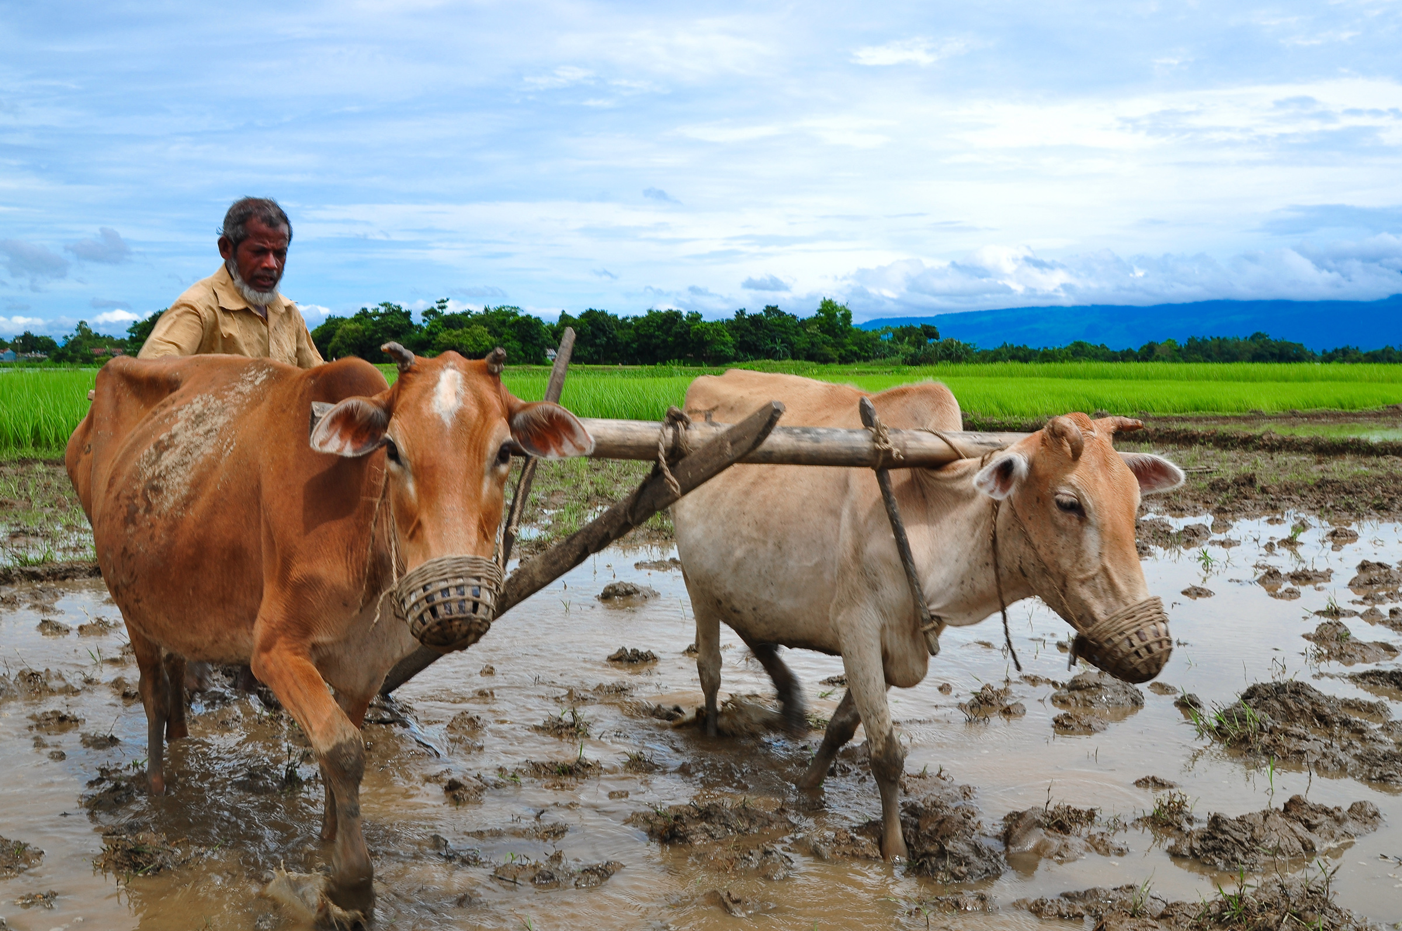
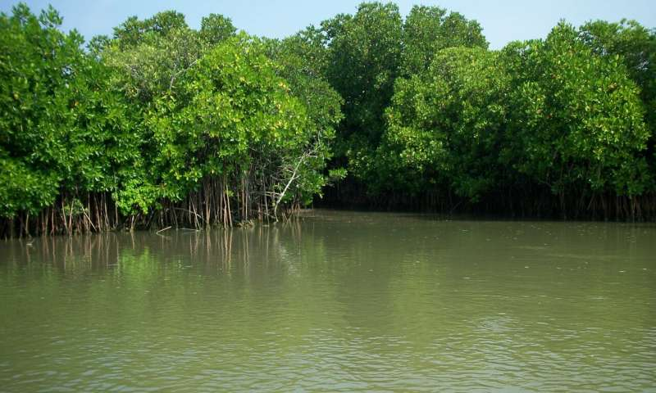
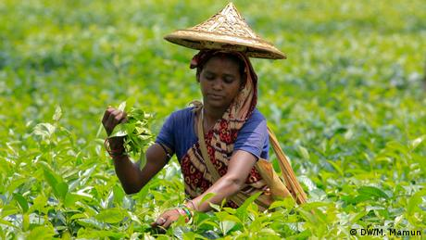
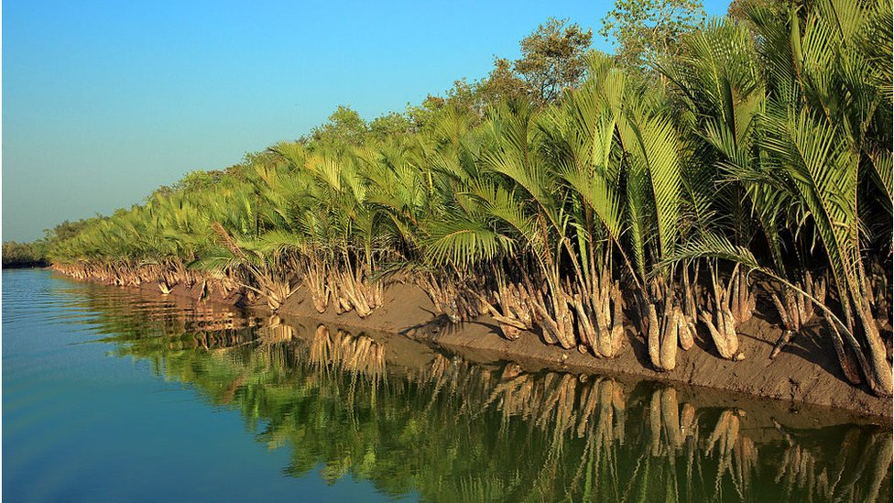
নিচের ছবিগুলো লক্ষ্য করি……….
ছবিগুলো দেখে কিছু বুঝতে পেরেছো কি?

Slide 7
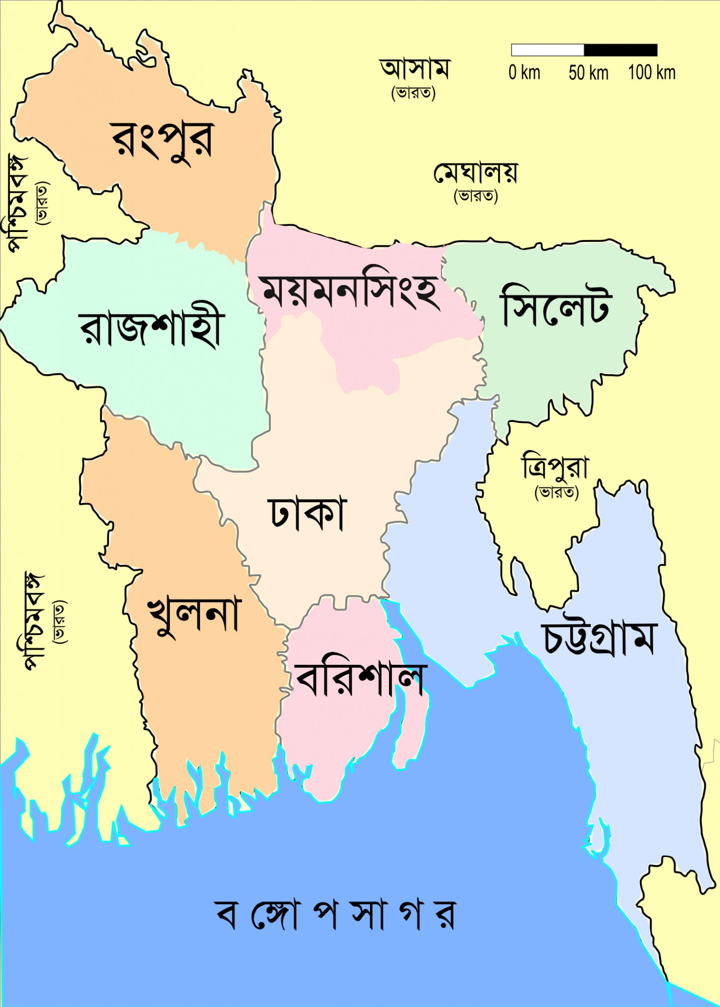
আজকের পাঠ
বাংলাদেশের
ভৌগলিক
বিবরণ

Slide 8
শিখনফল
এ অধ্যায় পাঠ শেষে শিক্ষার্থীরা…………
১। বাংলাদেশের ভৌগোলিক অবস্হা বলতে পারবে। ২। বাংলাদেশের আয়তন বর্ণনা করতে পারবে।
৩। বাংলাদেশের ভূপ্রকৃতি বর্ণনা করতে পারবে।

Slide 9
বাংলাদেশের ভৌগোলিক অবস্হা……
বাংলাদেশ অসংখ্য নদীবেষ্টিত নিম্ন উচ্চতার ব-দ্বীপ এলাকা। বাংলাদেশ ২০°৩৪´ উত্তর থেকে ২৬°৩৮´ উত্তর অক্ষাংশের মধ্যে এবং ৮৮°০১´ থেকে ৯২°৪১´ পূর্ব দ্রাঘিমাংশে অবস্থিত।

Slide 10
বাংলাদেশের আয়তন……
বাংলাদেশের উপকূল অঞ্চলে গত ২০ বছরে অস্বাভাবিকভাবে প্রায় পঞ্চাশোর্ধ দ্বীপ জাগে, বিভিন্ন জরিপে দেখা যায় তার মোট সম্ভাব্য আয়তন প্রায় ১৬০০ বর্গকিলোমিটার। ... এদিকে ছিটমহল সহ ১,৪৭,৬১০ এর সাথে এই আয়তন অর্থ্যাৎ ১৬০০ বর্গকিলোমিটার যুক্ত করলে বাংলাদেশের আয়তন দাঁড়ায় ১,৪৯,২১০ বর্গকিলোমিটার (প্রায়)।

Slide 11
বাংলাদেশের সীমানা……
বাংলাদেশ এবং ভারত একটা ৪,১৫৬ কিমি (২,৫৮২ মাইল) লম্বা আন্তর্জাতিক সীমানা অংশ ভাগ করে, এটা বিশ্বের পঞ্চম দীর্ঘতম ভূমি সীমানা, যার মধ্যে আছে অসম ২৬২ কিমি (১৬৩ মাইল), ত্রিপুরা ৮৫৬ কিমি (২৭৫ মাইল), মিজোরাম ১৮০ কিমি (১১০ মাইল), মেঘালয়া ৪৪৩ কিমি (২৭৫ মাইল) এবং পশ্চিমবঙ্গ ২,২১৭ কিমি (১,৩৭৮ মাইল)।
এছাড়া, বাংলাদেশ –মিয়ানমার সীমারেখার দৈর্ঘ্য ২৮০ কি.মি. এবং দক্ষিণে বঙ্গোপসাগরের তটরেখার দৈর্ঘ্য ৭১৬ কি.মি. বাংলাদেশের দক্ষিণ-পশ্চিমে হাড়িয়াভাঙ্গা নদী এবং দক্ষিণ-পূর্বে নাফ নদী ভারত ও মিয়ানমারের সীমানায় অবস্হিত।

Slide 12
ভূপ্রকৃতিক ভিত্তিতে বাংলাদেশকে তিন শ্রেণিতে ভিভক্ত করা যায়
১। টারশিয়ারি যুগের পাহাড়সমূহ
২। প্লাইস্টোসিন কালের সোপানসমূহ
৩। সাম্প্রতিক কালের প্লাবন সমভূমি

Slide 13
একটি একক কাজ
ভূপ্রকৃতি অনুযায়ী বাংলাদেশকে প্রধানত কয় শ্রেণিতে বিভক্ত করা যায়?

Slide 14
মূল্যায়ণ
১। বাংলাদেশের সমূদ্র উপকূলীয় তটরেখার দৈর্ঘ্য কত ?
১২০৯ কি.মি
৭১৬ কি.মি
১৬০৭ কি.মি
৭১৫ কি.মি
২। ভারতের সাথে বাংলাদেশের সীমা রেখার দৈর্ঘ্য কত?
৩২৩১ কি.মি
১৬০০ কি.মি
৪১৫৬ কি.মি
৯৮৩ কি.মি

Slide 15
বাড়ির কাজ
বাংলাদেশের পূর্ব, উত্তর ও পশ্চিম দিকে ভারতের কোন কোন অঙ্গরাজ্য রয়েছে? তার একটি তালিকা লিখ।

Slide 16
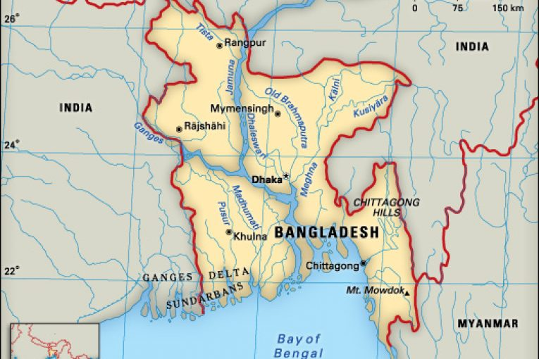
সবাইকে ধন্যবাদ

